Slide 1

স্বাগতম

Slide 2
  শিক্ষক পরিচিতি
ইসরাত জাহান
সহঃ শিক্ষক
রামপুর উচ্চ বিদ্যালয়।
কাপাসিয়া,গাজীপুর।
শ্রেণি পরিচিতি
শ্রেণিঃ ৭ম
বিষয়ঃ কৃষি শিক্ষা
অধ্যায়ঃ ৪
পাঠঃ-০৬
সময়ঃ ৫০ মিনিট
তারিখঃ ১৬/০১ /২০১৪

Slide 3
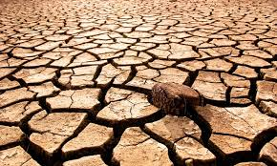
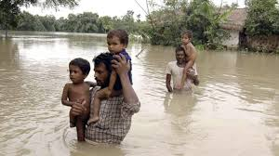

Slide 4
পাঠ শিরোনাম
ফসল উৎপাদনে প্রতিকূল আবহাওয়া ও জলবায়ুর প্রভাব।

Slide 5
শিখন ফলঃ
১। প্রতিকূল আবহাওয়া কাকে বলে বলতে পারবে।
২। প্রতিকূল আবহাওয়া ফসলের কি ধরনের ক্ষতি করে
লিখতে পারবে।

Slide 6
উপস্থাপনঃ-
১। বন্যা
২। খরা
৩। অতি বৃষ্টি
৪। শিলা বৃষ্টি

Slide 7
দলীয় কাজঃ
তোমরা দুটি দলে ভাগ হয়ে এক দল অতি বৃষ্টি অপর দল তীব্র খরার কারনে ফসলের কি কি ক্ষতি হয় তা লিখবে।

Slide 8
মূল্যায়নঃ-
১। প্রতিকুল আবহাওয়া কাকে বলে?
২। খরা কাকে বলে?
৩। শিলা বৃষ্টি কাকে বলে?

Slide 9
বাড়ির কাজ
শিলা বৃষ্টিতে কি কি ফসলের ক্ষতি হয় তার একটি তালিকা তৈরি কর।

Slide 10

ধন্যবাদ

